Slide 1
DESARROLLO E IMPLEMENTACIÓN DE UNA TIENDA VIRTUAL UTILIZANDO OSCOMMERCE, CASO PRÁCTICO TIENDA VIRTUAL PARA MATERIAL ELÉCTRICO Y TELEFÓNICO DE MEDIA Y BAJA TENSIÓN PARA LA EMPRESA “ORGATEC” DIRECTOR: MsC. MAURICIO CAMPAÑA CODIRECTOR: MgS. CARLOS PRÓCEL POR: CARLOS RAMÍREZ J. ROLANDO MOREIRA Z.
Notes:
Version 08-dic-2013 : 16:00

Slide 2
AGENDA
INTRODUCCIÓN
MARCO TEÓRICO
ANÁLISIS Y DISEÑO
CONCLUSIONES Y RECOMENDACIONES

Slide 3
INTRODUCCIÓN
PLANTEAMIENTO DEL PROBLEMA
JUSTIFICACIÓN
OBJETIVOS
AGENDA

Slide 4
Planteamiento del problema
Pérdida de tiempo.
Falta de control de inventario.
Sin control detalle de cotizaciones.
Ventas perdidas.
VOLVER
Notes:
Debido a la gran competencia de mercado y a la aparición de las ventas online, el tener una tienda virtual, en la actualidad, lejos de ser un lujo es una necesidad y una buena solución para aumentar las ventas de una empresa. La utilización de plataformas libres en tiendas virtuales constituye una tecnología clave para el éxito de los diversos enfoques de desarrollo de software en E-commerce.

Slide 5
Justificación
Mercado competitivo
Utilización continua del Internet
Comercio electrónico
Marketing
Atención personalizada.
Ampliación de mercado
Transición tecnológica
VOLVER
Notes:
El presente proyecto tiene como finalidad principal el estudio de tiendas online que aporten con el desarrollo de las empresas y sus actividades comerciales-administrativas, aplicando tecnología acorde con sus necesidades y que no representen un alto costo. Además, este estudio pretende proveer de información útil tanto a comerciantes interesados en expandir sus operaciones a la esfera electrónica, como a aquellas personas que segura mente serán los responsables de desarrollar e implementar las plataformas necesarias para que esto sea posible.

Slide 6
Objetivo General
Desarrollar e implementar una tienda virtual, considerando el caso práctico “tienda virtual para material eléctrico y telefónico de mediana y baja tensión para la empresa “ORGATEC”.
VOLVER

Slide 7
Objetivos Específicos
Revisar los diferentes gestores de tiendas online existentes.
Analizar las características de los gestores investigados para determinar el más conveniente y por tanto el que se va a utilizar.
Diseñar la tienda virtual para material eléctrico y telefónico de mediana y baja tensión utilizando el gestor escogido.
Implementar en la empresa el sistema completo y funcional.
VOLVER

Slide 8
MARCO TEÓRICO
E-COMMERCE
ESTUDIO COMPARATIVO DE HERRAMIENTAS DE E-COMMERCE
METODOLOGÍA DE DESARROLLO XP (EXTREME PROGRAMMING)
HERRAMIENTAS
AGENDA

Slide 9
E-COMMERCE
Uso de medios electrónicos, para realizar la totalidad de actividades involucradas en la gestión de negocios
Implica la utilización de internet como medio para facilitar el intercambio de bienes y servicios.
Se da entre el negocio y los consumidores y también entre un negocio y otro, para intercambio de datos electrónicos.
VOLVER

Slide 10
ESTUDIO COMPARATIVO DE HERRAMIENTAS DE E-COMMERCE
 | Magento | Presta-Shop | Oscommerce
Instalación y Requisitos | Malo | Medio | Bueno
Administración | Medio | Medio | Bueno
Arquitectura | Medio | Malo | Medio
Soporte y Comunidad | Bueno | Malo | Bueno
¿Cumple el Objetivo? | Malo | Bueno | Bueno
VOLVER

Slide 11
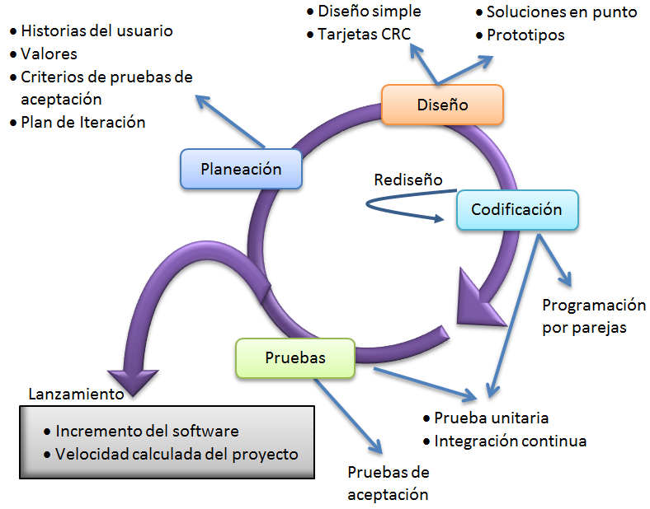
METODOLOGÍA DE DESARROLLO XP (EXTREME PROGRAMMING)
VOLVER

Slide 12
HERRAMIENTAS
StarUML
PowerDesigner
Netbeans
MySql
VOLVER

Slide 13
CARACTERÍSTICAS GENERALES
Los pedidos, clientes y productos se almacenan en una base de datos de fácil consulta vía administración-web.
Los clientes podrán comprobar el histórico y el estado de sus pedidos una vez registrados.
Búsqueda de productos.
Lista global o por categoría de los productos más vendidos y más vistos.
Fácil navegación por categorías.
Plataforma multi-idiomas.
Multi-monedas.
VOLVER

Slide 14
DISEÑO Y DESARROLLO
DISEÑO Y DESARROLLO DEL CASO PRÁCTICO
SITUACIÓN ACTUAL
SOLUCIÓN PLANTEADA
AGENDA

Slide 15
DISEÑO Y DESARROLLO DEL CASO PRÁCTICO
Descripción de la organización
Orgatec es una empresa que se dedica a la comercialización de material eléctrico y telefónico para pequeñas y medianas empresas.
Tiene su mercado definido actualmente para clientes ubicados dentro del territorio ecuatoriano.
Sus cedes se encuentran ubicadas en las ciudades de Quito y Riobamba.
VOLVER

Slide 16
SITUACIÓN ACTUAL
Los principales problemas identificados son:
Falta de uso del uso tecnológico aplicado al mercado.
Control y stock de productos.
Manejo de la información.
Falta de software capaz de gestionar el inventario y la oferta del producto.
Transacción únicamente física con el cliente.
VOLVER

Slide 17
SOLUCIÓN PLANTEADA
Se propone la implementación de un sistema web de tienda virtual basado en e-Commerce utilizando osCommerce.
El sistema permitirá a los clientes interactuar de manera directa desde la comodidad de su hogar o su oficina, realizar pedidos, tramitar el método de pago y gestionar el despacho del producto, además se realizará la actualización del inventario y el listado de clientes.
VOLVER

Slide 18
CONCLUSIONES Y RECOMENDACIONES
RESULTADO
CONCLUSIONES
RECOMENDACIONES
AGENDA

Slide 19
RESULTADOS
VISITAS LOCALES VS. VISITAS WEB
 | AGOSTO |  |  |  | SEPTIEMBRE |  |  |  | OCTUBRE
 | Semana 1 | Semana 2 | Semana 3 | Semana 4 | Semana 5 | Semana 6 | Semana 7 | Semana 8 | Semana 9 | Semana 10 | Semana 11 | Semana 12 | Total
Número de Visitas | 10 | 28 | 32 | 21 | 60 | 45 | 53 | 62 | 68 | 92 | 79 | 113 | 663
Número de Visitas al Local | 33 | 38 | 35 | 30 | 43 | 37 | 29 | 34 | 25 | 33 | 39 | 12 | 388
Total Visitas | 43 | 66 | 67 | 51 | 103 | 82 | 82 | 96 | 93 | 125 | 118 | 125 | 1051
VOLVER

Slide 20
VOLVER

Slide 21
CONCLUSIONES
Las pequeñas y medianas empresas no disponen de una herramienta E-Commerce
Oscommerce, brinda muchas facilidades de diseño al ser una herramienta de uso libre
Oscommerce creó competitividad y eficiencia en los procesos de la empresa.
Extreme Programing colaboró generando comodidad, al momento de realizar los cambios y ajustes necesarios.
VOLVER

Slide 22
RECOMENDACIONES
Se recomienda que las pequeñas y medianas empresas consideren la implementación el gestor OsCommerce.
Incluir en la malla curricular el tema de herramientas de comercio electrónico.
Se sugiere realizar las pruebas correspondientes en equipos que no sean parte de la empresa hasta que el software esté debidamente corregido.
VOLVER

